Slide 1
Agricultura en el Perú: un caso de éxito

Slide 2
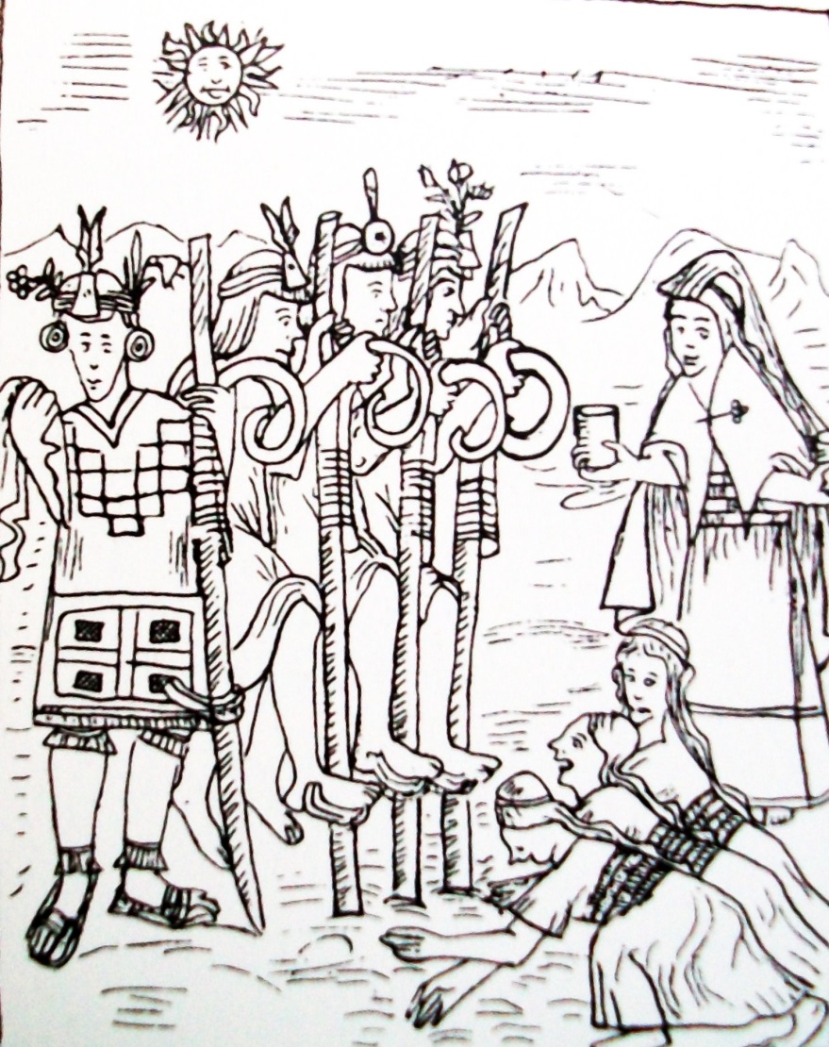
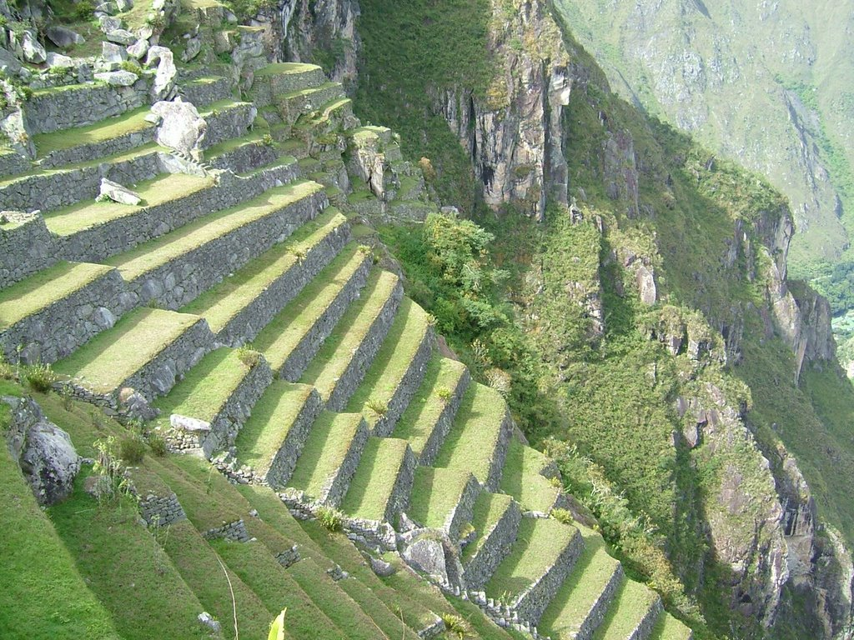
Agricultura incaica
La economía incaica giró en torno a la agricultura. La tierra era propiedad del Estado y era explotada comunalmente.
Usaron el sistema de control vertical de la producción a través de andenes.

Slide 3
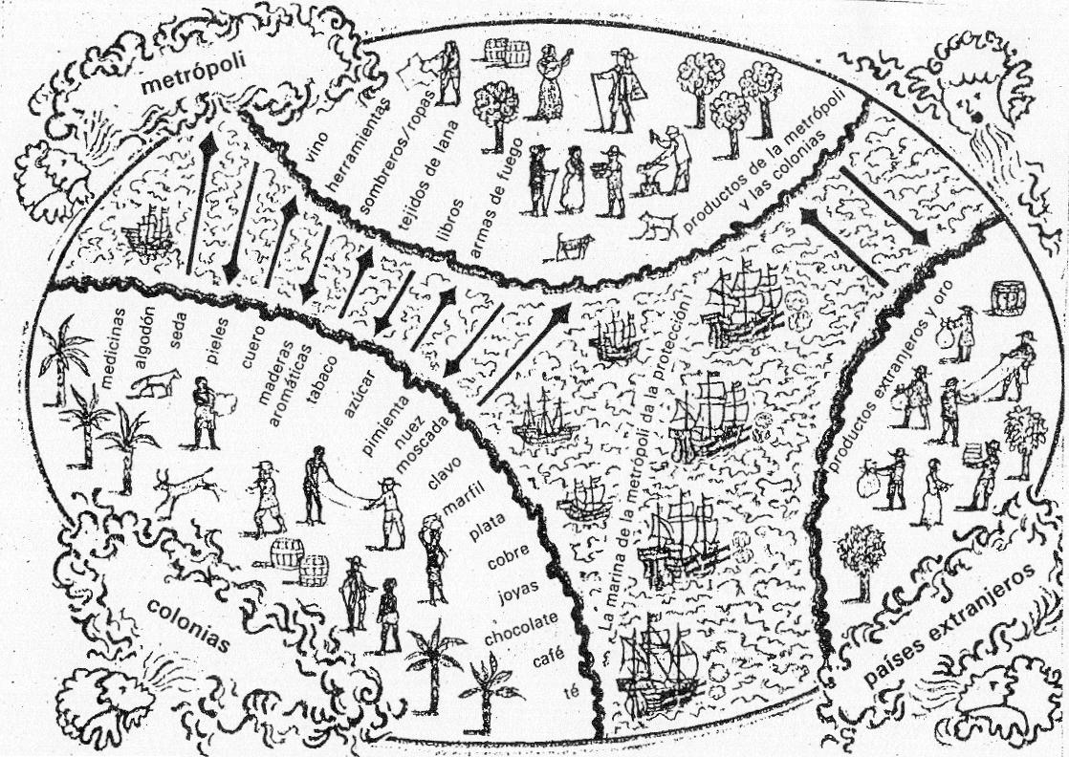
Perú Colonial
A la llegada de los conquistadores españoles en el siglo XVI, las haciendas adquirieron un rol importante, ya que fueron una fuente de renta (el sistema del enganche).

Slide 4
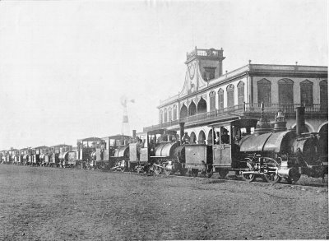
La República
Durante el s. XIX la mayor parte de los ingresos del Estado aun provenían de la agricultura.
La agricultura de la costa se modernizó.
La agricultura asumió el papel dinámico en la economía. De este modo los hacendados se transformaron en el grupo dominante hasta 1919.

Slide 5
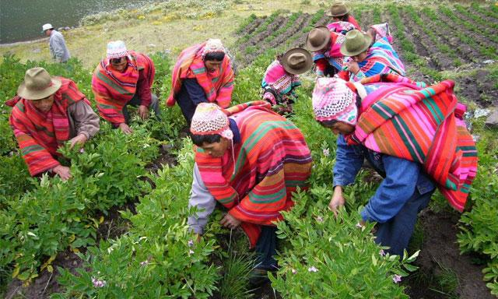
Agricultura antes de la Reforma Agraria
La agricultura creció a una tasa anual de 3.7% entre 1945 y 1961, y representó el 23% del PBI en 1950.
Existían tres sistemas agrícolas:
1. La agricultura en la costa estaba basada en grandes plantaciones.
2. En la sierra existían dos sistemas: las haciendas y las comunidades campesinas, las cuales habían mantenido una serie de conflictos a lo largo de la historia.

Slide 6
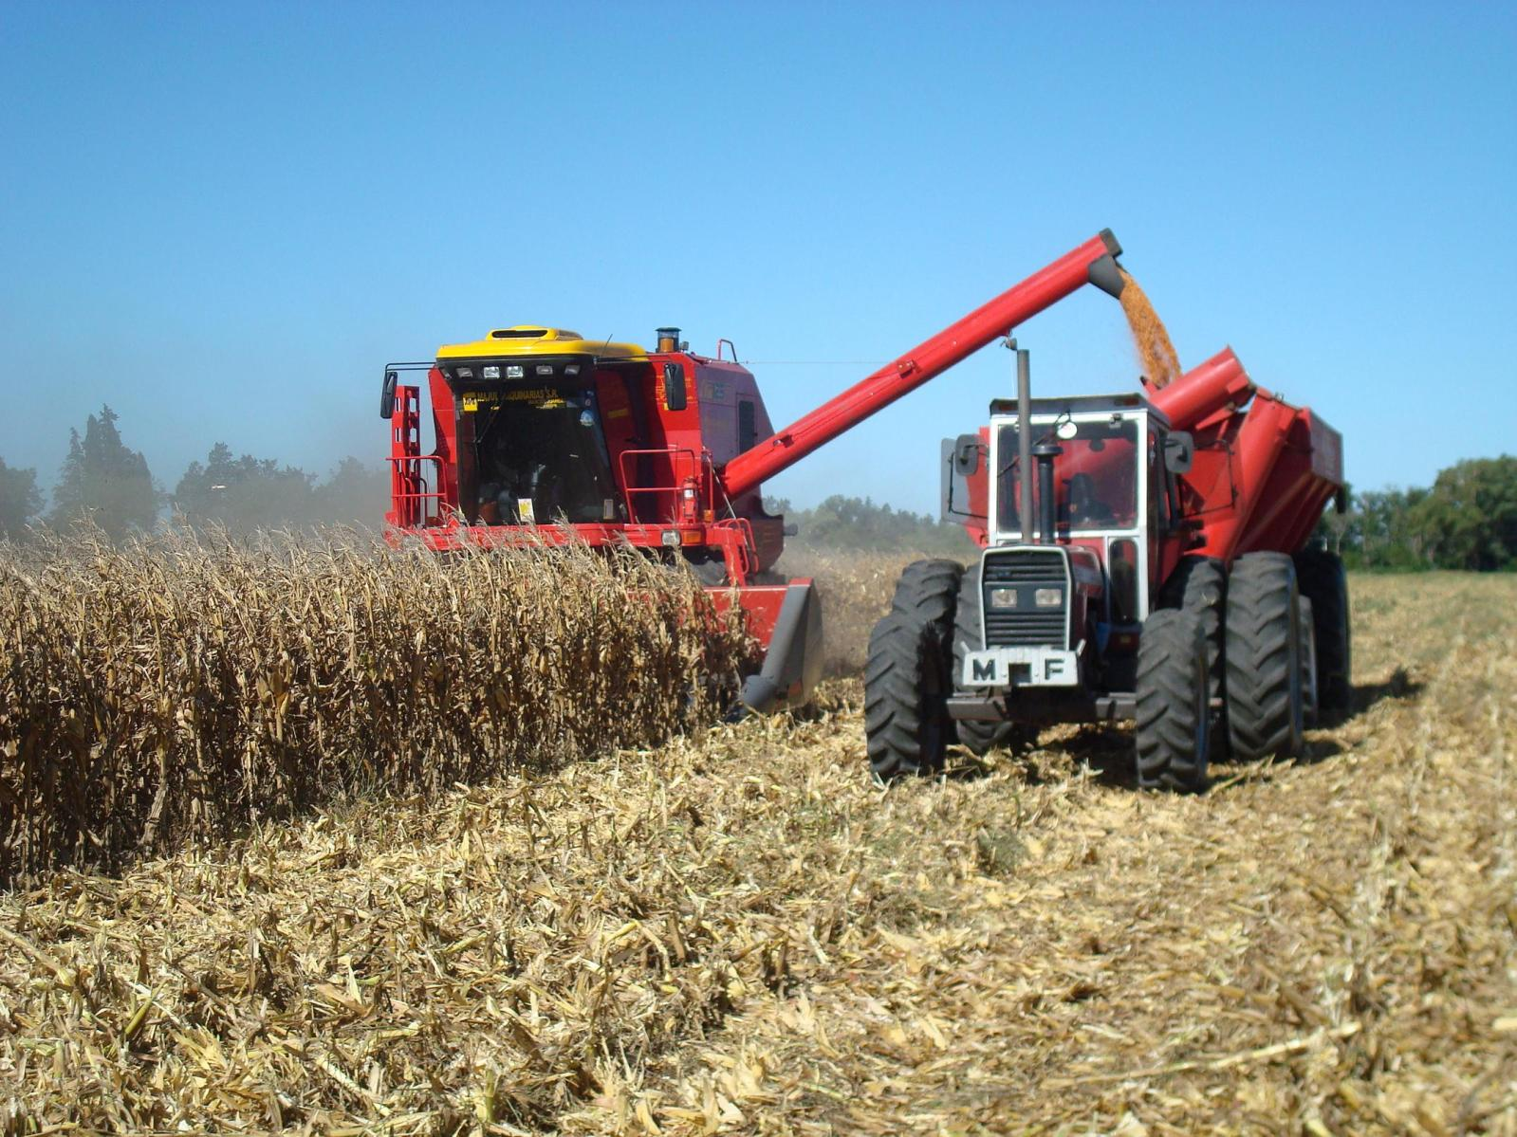
Agricultura en la Costa
Caracterizada por ser agricultura a gran escala.
Orientada hacia la demanda externa.
Fuerte presencia de capital extranjero.
Productos predominantes: algodón, azúcar y el arroz.
Agricultura moderna, de alta productividad, con tecnología avanzada.

Slide 7
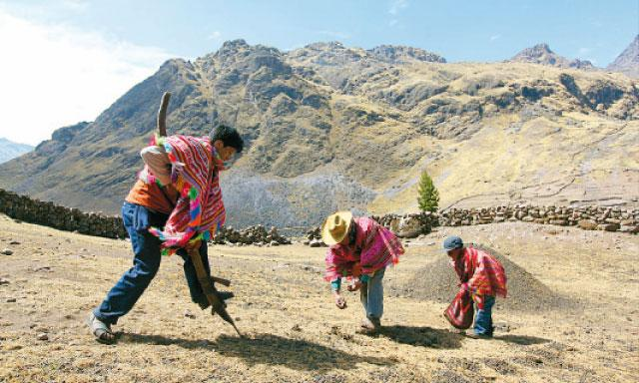
Agricultura en la Sierra
Tan solo el 21% de las tierras tenía sistemas de irrigación.
Representaba el 42% de la producción agrícola total del país.
En el pasado, autoridades de las comunidades distribuían las tierras: unas para ser trabajadas colectivamente y otras individualmente.
La situación fue alterada con la aparición de las haciendas.
Se generaban conflictos entre hacendados y comuneros, sin embargo llegaron a coexistir.

Slide 8
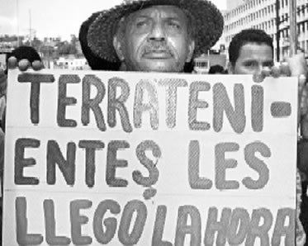
La Reforma Agraria
Se promulgó la Ley de Reforma Agraria en 1969, bajo el gobierno militar de Velasco Alvarado (1968-1975).
Los grandes y medianos latifundios serían expropiados y transformados en cooperativas. La tierra era de quien la trabajaba.
En la costa: se expropiaron todos los latifundios que excedían las 150 hectáreas (si era tierra irrigada) y 300 hectáreas (no irrigada).
En la sierra: se expropiaron todos los latifundios que excedían entre 35 y 65 hectáreas (tierra cultivada), dependiendo de la ubicación.

Slide 9
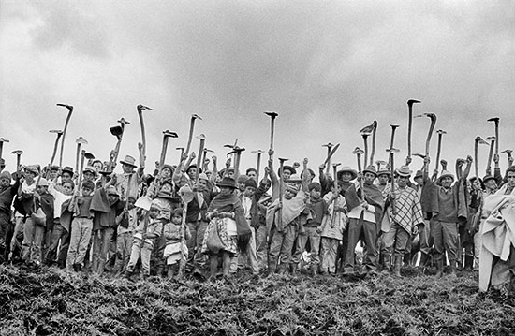
Consecuencias de la Reforma
Durante 1970 y 1976, la agricultura creció a un tasa anual promedio de 1.8%.
En 1977, la agricultura no creció, y en 1978 disminuyó en 3%.
Desigualdades regionales se acentuaron: producción agrícola destinada al consumo urbano mantuvo dinamismo previo a la reforma, cuando el destinado al consumo rural decreció.
Las exportaciones cayeron 1.3% anual en el periodo 1970-1976.

Slide 10
Agricultura en la actualidad
Durante la última década, el desenvolvimiento del agro ha tenido una tendencia creciente en los productos de agro exportación, mas no los tradicionales. Hay potencial todavía en estos productos tipo comodities.

Slide 11
Exportaciones
Las exportaciones agregadas del sector agrícola alcanzaron un monto de US$ 3,980 millones en 2012.
De esta manera, las exportaciones de este sector representaron un crecimiento de 543.3% con respecto al valor registrado en 2002 (US$ 733 millones), y fueron 15 veces más que en 1993 (US$ 261 millones).

Slide 12
Exportaciones
La participación de las exportaciones agregadas del sector agrícola en las exportaciones totales ha oscilado entre 6.7% y 9.5% en la última década. En el 2012, la participación fue 8.7%.

Slide 13
Exportaciones agrícolas vs. pesqueras
Las exportaciones totales del sector agrícola crecieron a una tasa promedio anual del 18.4% entre 2002 y 2012.
Las exportaciones del sector pesquero registraron un monto de US$ 3,330 millones en 2012, lo que significó un crecimiento promedio anual de 12.1% en la última década. Desde el 2006 éstas son superadas por las exportaciones agrícolas.

Slide 14
Exportaciones agrícolas vs. textiles
Asimismo, las exportaciones del sector textil registraron un monto de US$ 2,179 millones en 2012, lo que significó un crecimiento promedio anual de 13.3% en los últimos tres años, mientras que sector agrícola creció en 18.8%.

Slide 15
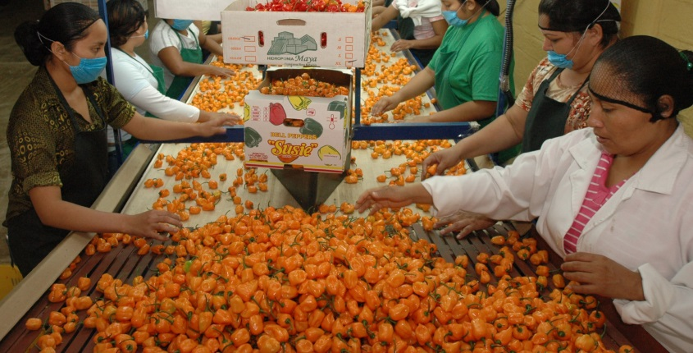
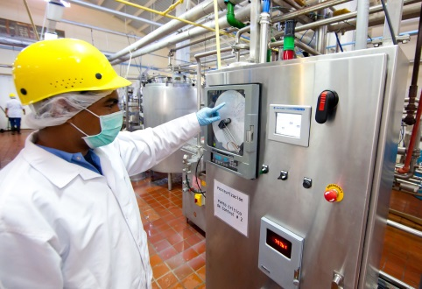
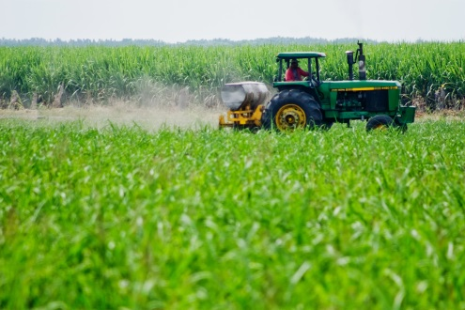
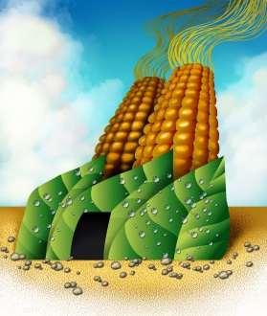
Impacto social de la agroindustria moderna
Genera trabajo a mano de obra no calificada.
Efecto descentralizador.
Impacto ambiental positivo.
Trae divisas vía exportación.
Revalúa el valor de la tierra
Atrae inversión local y extranjera.
Genera servicios donde se instala (comercio, educación, salud, conectividad).
Impacto tecnológico positivo replicable en la agricultura tradicional (maquinaria, riego, genética, etc.)
Investigación y desarrollo.

Slide 16
Ventajas de la Agroindustria peruana
El Perú posee 84 microclimas de los 103 que hay en el mundo, y el 92% de los microclimas relacionados con la agricultura.
A través de su diversidad climática aprovechamos ventanas comerciales.
MO agrícola y competitiva
Pocos eventos climatológicos agresivos.
Energía eficiente.
Régimen laboral agrario

Slide 17
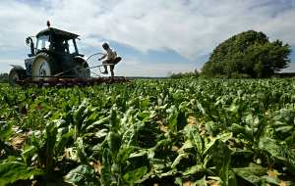
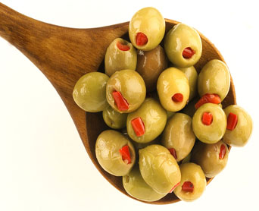
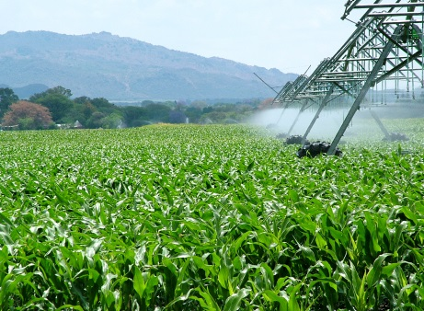
Agenta pendiente
Obras de irrigación inmediatas (Sur del paìs)
Conectividad deficiente y saturada
Mejorar eficiencia logística de exportación
Continuar con posicionamiento de la marca PERU
Aporte del gobierno para facilitar información para la planificación de cultivos.
Revertir la informalidad generalizada
Continuar la agenda de apertura comercial
Dotar de mayores recursos a Senasa, Digesa, etc. para que puedan impulsar y regular nuestras exportaciones.
Continuar con legislación q fomenta actividad agropecuaria y agroindustrial

Slide 18

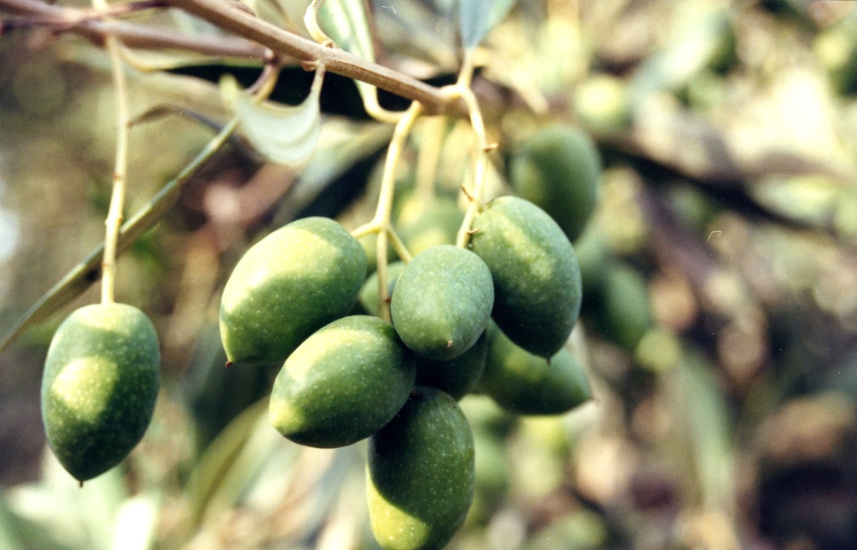
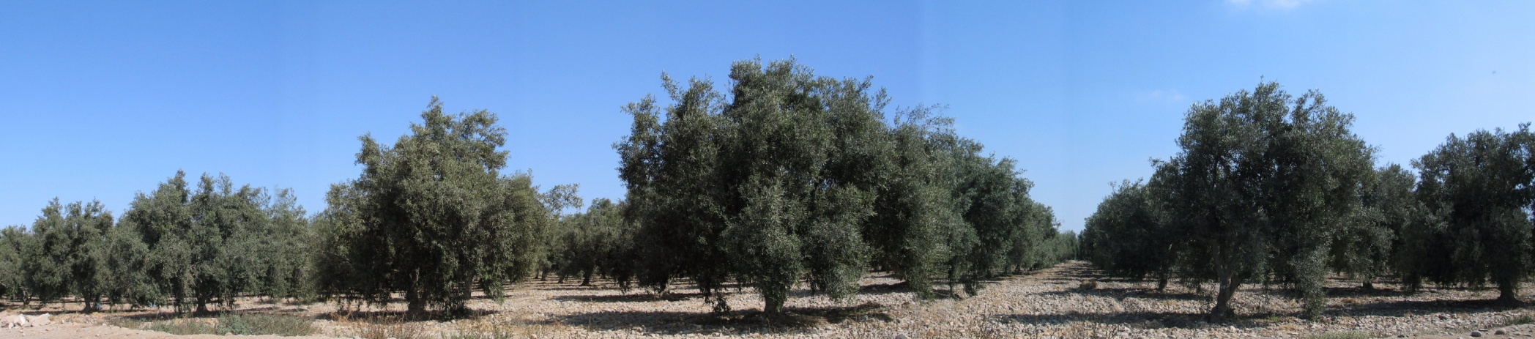
EL OLIVO EN EL PERU
Cultivo exigente en clima
Demanda poca mano de obra
Manejo poco intensivo
Tolerante a la sal
Consume poca agua
Mercado abundante: Otras variedades
Producto saludable
Múltiples productos: variedades y PPTT
Clima Peruano
Mercado interno y externo

Slide 19
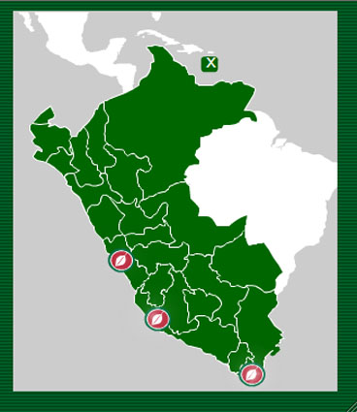
ANTECEDENTES
ZONAS PRODUCTORAS:
Nuevas: Lima e Ica
Antiguas: Tacna y Arequipa

Slide 20
ANTECEDENTES
Nùmero Hectàreas (estimadas):
ZONA | HECTAREA | PROPIEDAD PROMEDIO
Arequipa | 4.000 | 3
Tacna | 10.000 | 10
Otros | 1.500

Slide 21
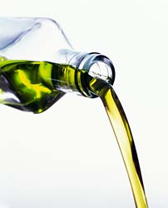
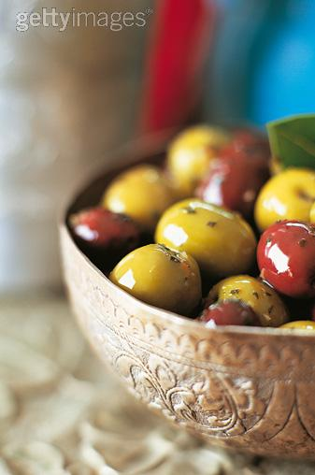
ANTECEDENTES
Producto:
TIPOS | PORCENTAJE
Aceituna de Mesa | 90%
Aceituna para Aceite de Oliva | 10%
ACEITUNA DE MESA
VARIEDAD | PORCENTAJE
Criolla | 80%
Polinizantes | 10%
Aceiteras | 10%

Slide 22
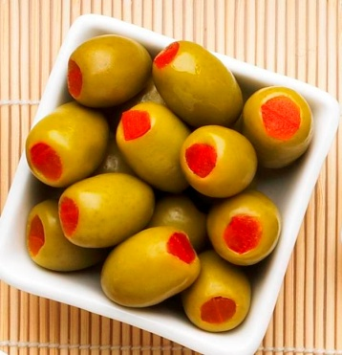
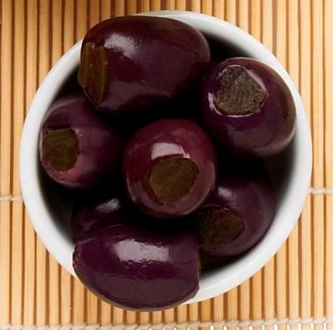
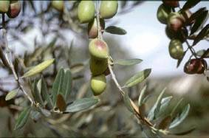
ANTECEDENTES
Aceituna de Mesa
Verde soda
Negra natural
TIPOS | PORCENTAJE | PROVEEDURIA
Verde soda | 25% | Acopiadores
Verde sal | 25% | Acopiadores
Aceite | 10% | Semi Industrial y artesanal
Negra natural | 40% | Productor
Aceituna para Aceite

Slide 23
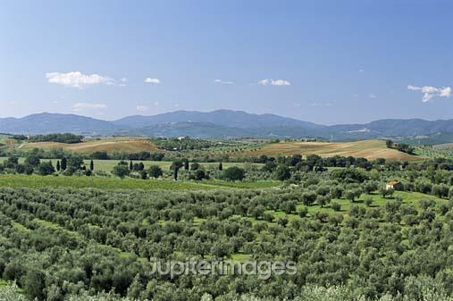
PRODUCCION
RENDIMIENTO
Rendimiento medio 4 – 12 TM HA
Zonas
Clima
Nùmero polinizadores
Venta por hectàrea
PRECIO: $ 500 – 700 TM
Facturación: $ 5000 - $ 7000

Slide 24
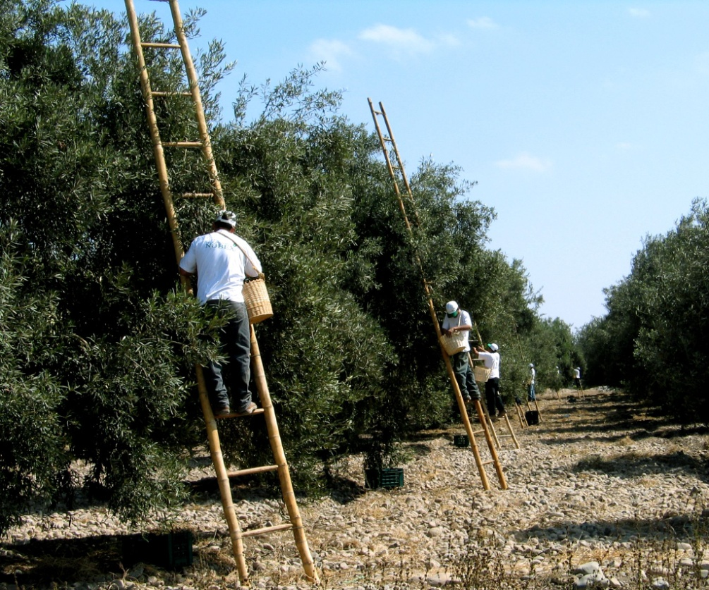
PRODUCCION
COSTOS
Aumento en:
Mano de obra
Fertilizantes
Energìa
Olivicultor: $2,500 - $3,000 HA
Utilidad media: $ 3000 - $ 4000 HA
Inversiòn x HA: $ 6,000 siembra
4 años hasta produx. $ 1,000

Slide 25


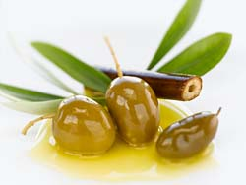
BONDADES DE ACEITUNA
Dieta mediterránea
Cultura light
Practicidad y facilismo
Beneficios para la salud

Slide 26
EVOLUCIÒN EXPORTACIONES
EVOLUCION DE LA EXPORTACION DE ACEITUNAS EN EL TIEMPO
AÑO | EXP AÑO US$ | EXP KGS AÑO | PRECIO/UNIT
1995 | 3,336,949.74 | 1,675,018.75 | 1.99
1996 | 5,622,971.59 | 3,010,304.58 | 1.87
1997 | 7,226,271.77 | 5,016,840.85 | 1.44
1998 | 5,603,789.48 | 2,865,436.70 | 1.96
1999 | 3,604,989.18 | 1,410,795.05 | 2.56
2000 | 8,773,939.06 | 8,271,426.69 | 1.06
2001 | 6,211,019.21 | 6,708,581.40 | 0.93
2002 | 5,930,003.45 | 6,678,063.40 | 0.89
2003 | 7,809,442.50 | 8,909,665.19 | 0.88
2004 | 11,345,951.01 | 10,044,169.88 | 1.13
2005 | 15,243,531.85 | 12,879,876.79 | 1.18
2006 | 14,794,828.49 | 12,238,343.03 | 1.21
2007 | 18,390,577.90 | 12,689,641.02 | 1.45
2008 | 26,570,204.65 | 18,812,636.65 | 1.41
2009 | 22,937,890.41 | 16,576,627.75 | 1.38
2010 | 36,817,379.35 | 24,086,368.14 | 1.53
2011 | 27,722,686.72 | 19,270,308.88 | 1.44
2012 | 28,508,310.00 | 23,276,550.00 | 1.22

